Slide 1
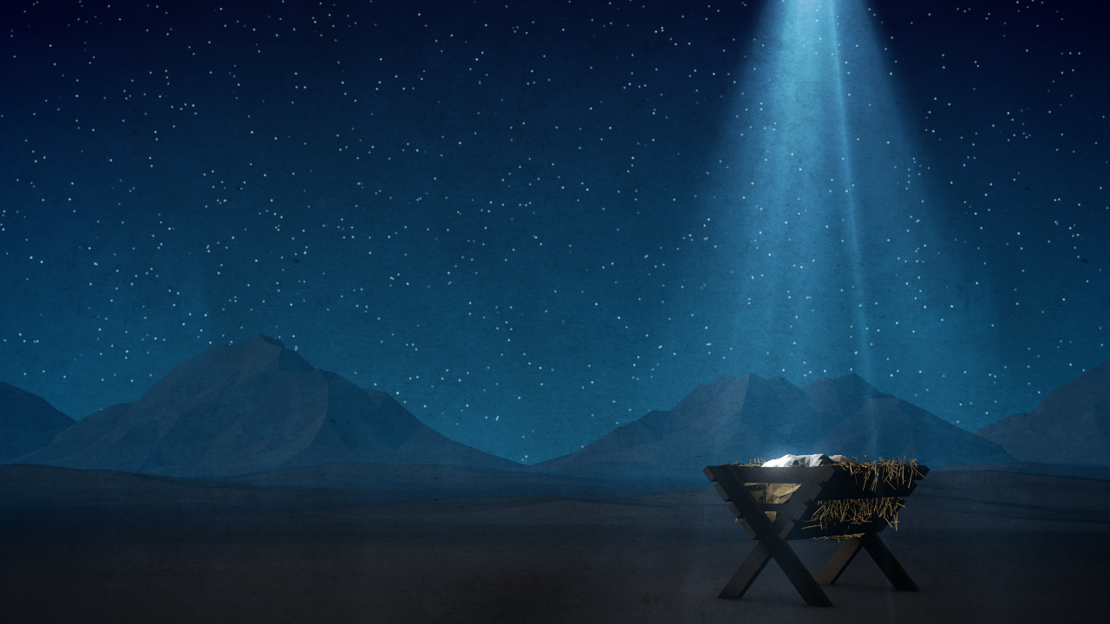
Evangelija pagal Luką
Priimkite Viešpaties dovaną
Šiandien Dovydo mieste jums gimė Gelbėtojas. Jis yra Viešpats – Kristus. Ir štai jums ženklas: rasite kūdikį, suvystytą ir paguldytą ėdžiose (Lk 2, 11-12).

Slide 2
Naktis. Miegojo Rašto Šventojo žinovai.
Naktis. Miegojo ciesoriaus sargyba ir kariai.
Naktis. Miegojo skausmas žemėje visoj plačiojoj,
ir slėniuos - kaimenės, ir kloniuos - vyturiai.
Tamsoj užmigo kedrai, tamarisai.
Tamsoj pabudo mirštantis žmogus.
Ir tapo kūnu Žodis Viešpaties didysis, UŽGIMIMO GLORIJA
ir žemėn nužengė dangus. (B. Brazdžionis, 1942 12 18)
Ir kaip griaustinis "Gloria" sugriovė,
prašvito Viešpaties pirmoji žemės šios diena,
ir puolė piemens ir karaliai Jam po kojų,
ir puolė pragaro gelmėn pasaulio dargana.
"In terra pax..." pro griausmą balsas tarė,
"In terra pax ..." atsiliepė kalnai.
"In terra pax..." kiečiau už akmenį ir varį
te, žeme, Kristaus vardas švies tau amžinai. In terra pax... (o žemėje ramybė)

Slide 3
JĖZUS – IŠ ANKSTO PARUOŠTA DOVANA.
Tomis dienomis išėjo ciesoriaus Augusto įsakymas surašyti visus valstybės gyventojus. Toks pirmasis surašymas buvo padarytas Kvirinui valdant Siriją. Taigi visi keliavo užsirašyti, kiekvienas į savo miestą. Taip pat ir Juozapas ėjo iš Galilėjos miesto Nazareto į Judėją, į Dovydo miestą, vadinamą Betliejumi, nes buvo kilęs iš Dovydo namų ir giminės. Jis ėjo užsirašyti kartu su savo sužadėtine Marija, kuri buvo nėščia. Jiems ten esant, atėjo jai metas gimdyti, ir ji pagimdė savo pirmagimį Sūnų (Lk 2, 1-6).
O tu, Efrata – Betliejau, nors esi mažas tarp Judo miestų, bet iš tavęs kils Tas, kuris bus valdovu Izraelyje. Jo kilmė siekia pradžios laikus, amžinybės dienas (Mich 5, 2).
Bet, atėjus laiko pilnatvei, Dievas atsiuntė savo Sūnų, gimusį iš moters, pavaldų įstatymui, kad atpirktų esančius įstatymo valdžioje ir kad mes įgytume įsūnystę (Gal 4, 4-5).

Slide 4
JĖZUS – VISIEMS PRIEINAMA DOVANA.
Jiems ten esant, atėjo jai metas gimdyti, ir ji pagimdė savo pirmagimį Sūnų,
suvystė Jį vystyklais ir paguldė ėdžiose, nes jiems nebuvo vietos užeigoje (Lk 2, 6-7).
Šiandien Dovydo mieste jums gimė Gelbėtojas. Jis yra Viešpats – Kristus. Ir štai jums ženklas: rasite kūdikį, suvystytą ir paguldytą ėdžiose (Lk 2, 11-12).
Ateikite pas mane visi, kurie vargstate ir esate prislėgti, ir Aš jus atgaivinsiu.
Imkite ant savęs mano jungą ir mokykitės iš manęs, nes Aš romus ir nuolankios širdies, ir jūs rasite savo sieloms atgaivą (Mt 11, 28-29).
Tai gera ir priimtina akyse Dievo, mūsų Gelbėtojo, kuris trokšta, kad visi žmonės būtų išgelbėti ir pasiektų tiesos pažinimą (1 Tim 2, 3-4).

Slide 5
JĖZUS – BŪTINAI REIKALINGA DOVANA.
Šiandien Dovydo mieste jums gimė Gelbėtojas. Jis yra Viešpats – Kristus
(Lk 2, 11).
Šlovė Dievui aukštybėse, o žemėje ramybė ir palankumas žmonėms!
(Lk 2, 14).
Jis buvo sužeistas už mūsų kaltes ir sumuštas už mūsų nuodėmes. Bausmė dėl mūsų ramybės krito ant jo; jo žaizdomis esame išgydyti. Mes visi buvome paklydę kaip avys, kiekvienas ėjome savo keliu. Bet Viešpats uždėjo ant jo visus mūsų nusikaltimus (Iz 53, 5-6).
Atpildas už nuodėmę - mirtis, o Dievo dovana - amžinasis gyvenimas per Jėzų
Kristų, mūsų Viešpatį (Rom 6, 23).

Slide 6
JĖZUS – ASMENIŠKAI PRIIMAMA DOVANA.
Tomis dienomis išėjo ciesoriaus Augusto įsakymas surašyti visus valstybės gyventojus. Toks pirmasis surašymas buvo padarytas Kvirinui valdant Siriją.
Taigi visi keliavo užsirašyti, kiekvienas į savo miestą (Lk 2, 1-3).
Jiems ten esant, atėjo jai metas gimdyti, ir ji pagimdė savo pirmagimį Sūnų, suvystė Jį vystyklais ir paguldė ėdžiose, nes jiems nebuvo vietos užeigoje (Lk 2, 6-7).
Kai angelai nuo jų pakilo į dangų, piemenys kalbėjosi: „Eikime į Betliejų ir pažiūrėkime, kas ten įvyko, ką Viešpats mums paskelbė“. Jie nuskubėjo ir rado Mariją, Juozapą ir kūdikį, paguldytą ėdžiose (Lk 2, 15-16).
Visiems, kurie Jį priėmė, Jis davė galią tapti Dievo vaikais – tiems, kurie tiki Jo vardą, kurie ne iš kraujo, ne iš kūno norų ir ne iš vyro norų, bet iš Dievo gimę (Jn 1, 11-12).

Slide 7
KALĖDŲ GIESMĖ
Žmonės gi, žmonės gi jo nepažįsta:
Miega pavalgę, sapnuoja ir klysta;
Rūpi jiems niekai, nerūpi, nelaukia
To, kurs išgano, iš grieko ištraukia.
Piemenys, piemenys, sveiki regėję,
Sveiki pranešę ir tiesą kalbėję.
Bėkim ir mes, nelūkėdami nieko,
Garbintų Jėzaus, apkuopti nuo grieko.
Amen.
A. Baranauskas, 1900 m. sausio 4 d., Seiniuose

